Slide 1

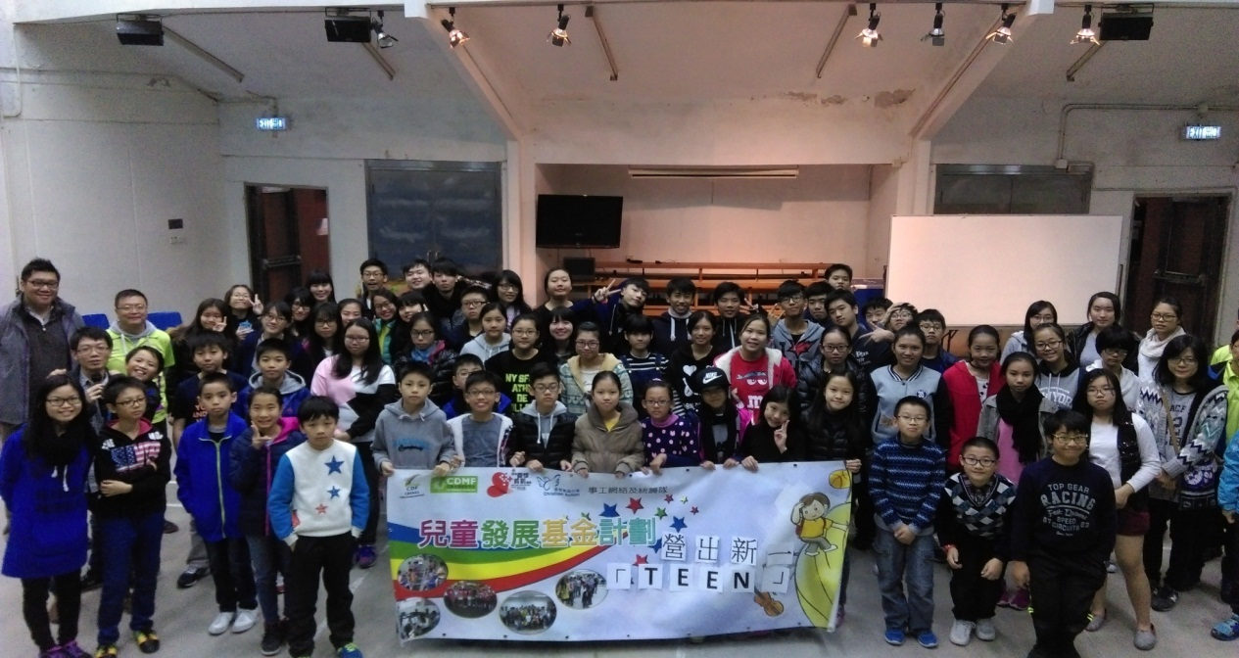

基督教勵行會
事工網絡及統籌隊
兒童發展基金計劃
Child Development Fund (CDF) Project
講員：陳先生，勞姑娘
Notes:
1-14 Sin Sin
15-end Chin Yung (Mentor)

Slide 2
服侍的意義?
「若有人要跟從我，就當捨己，天天背起祂的十字架來跟從我」
(路 9:23)
耶穌已為我們犧牲自己，我們也應努力效法祂犧牲的愛，跟從主的路

Slide 3
服侍門檻很高？
不知道從何開始？

Slide 4
如果你有心服侍有需要的人……
如果你喜歡與青少年相處……

Slide 5



聯繫教會與服務單位
攜手服侍社區
實踐大使命
Notes:
聯繫教會與機構內的服務單位，讓教會透過社會服務接觸及服侍社區，同時把福音及信仰帶給有關對象。

Slide 6
1. 聯繫教會與服務單位

Slide 7

社福機構
成長嚮導 (教會)
計劃學生

Slide 8
社福機構
成長嚮導 (教會)
計劃學生
傳福音

Slide 9

成長嚮導 (教會)
計劃學生

Slide 10
2. 攜手服侍社區

Slide 11

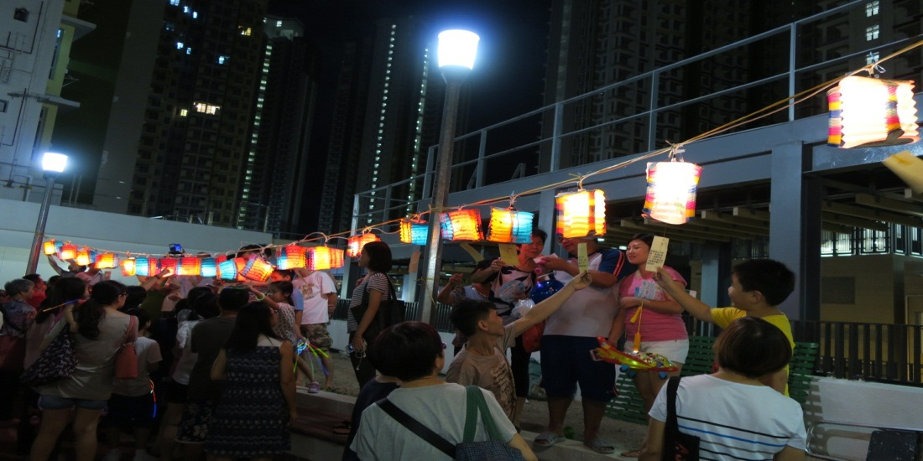
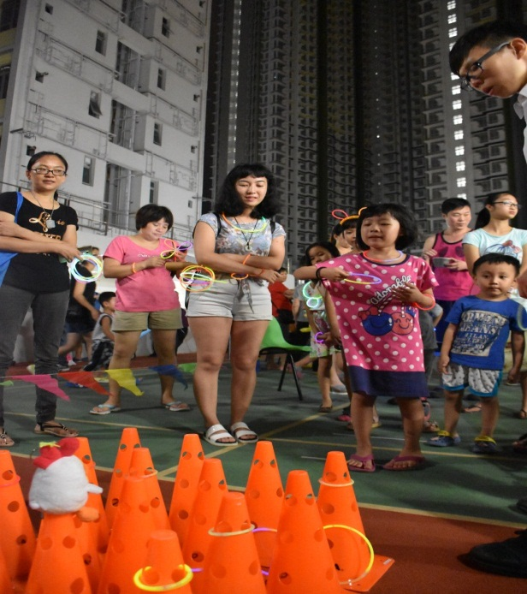
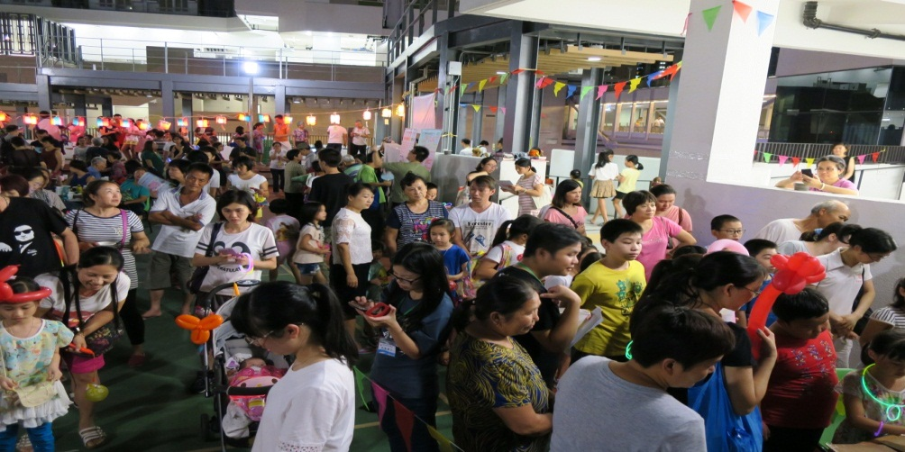
與教會的合作
與秀網合作的中秋嘉年華

Slide 12
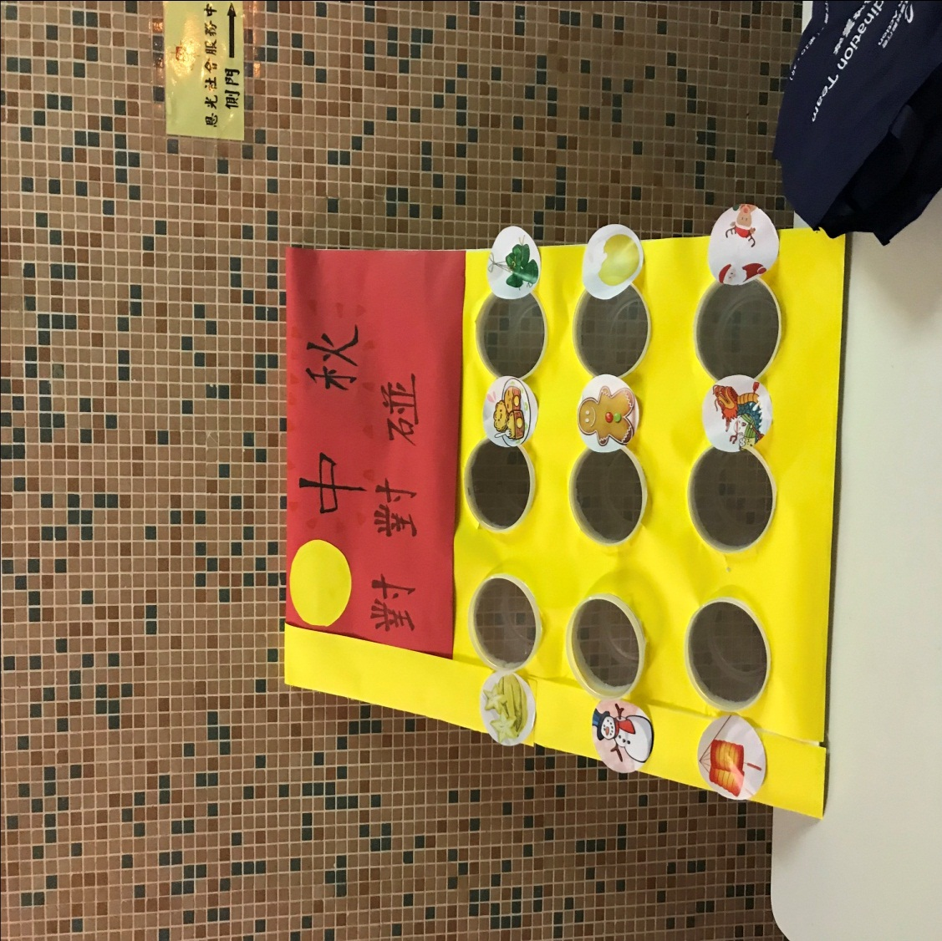
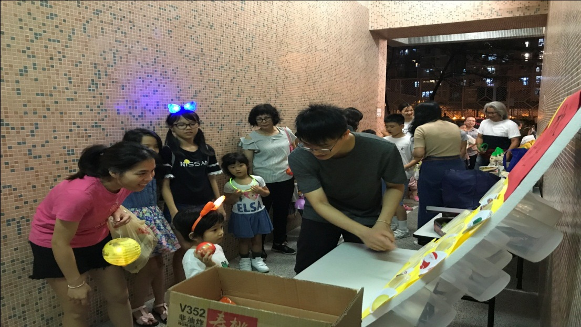
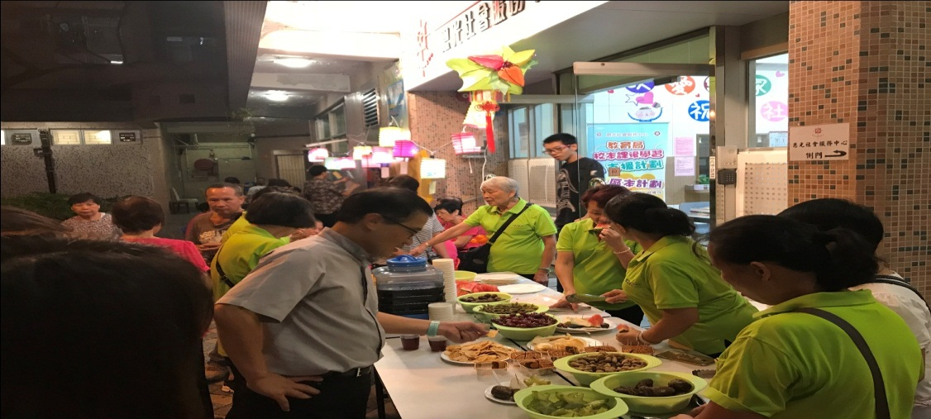
與秀網合作的中秋嘉年華(2018)

Slide 13
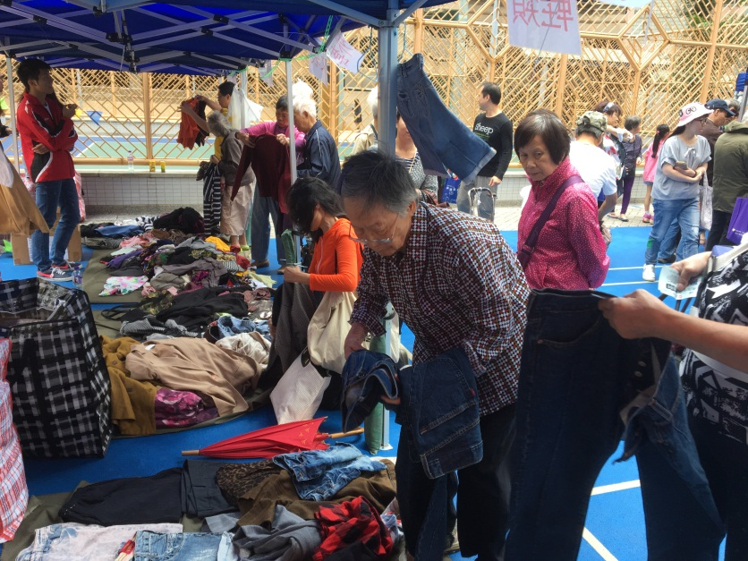
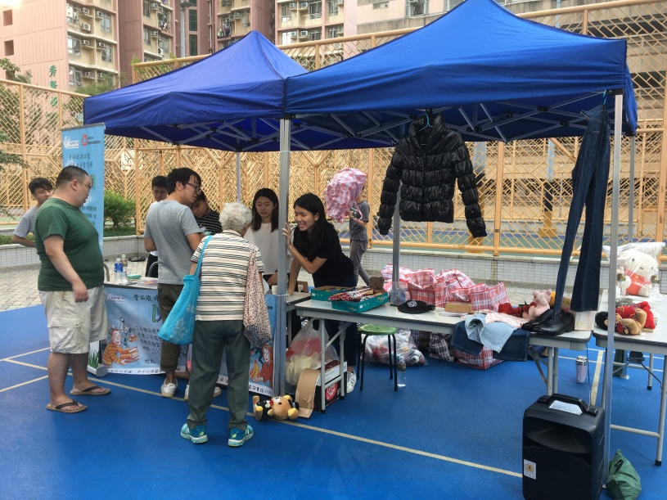
以物易物

Slide 14
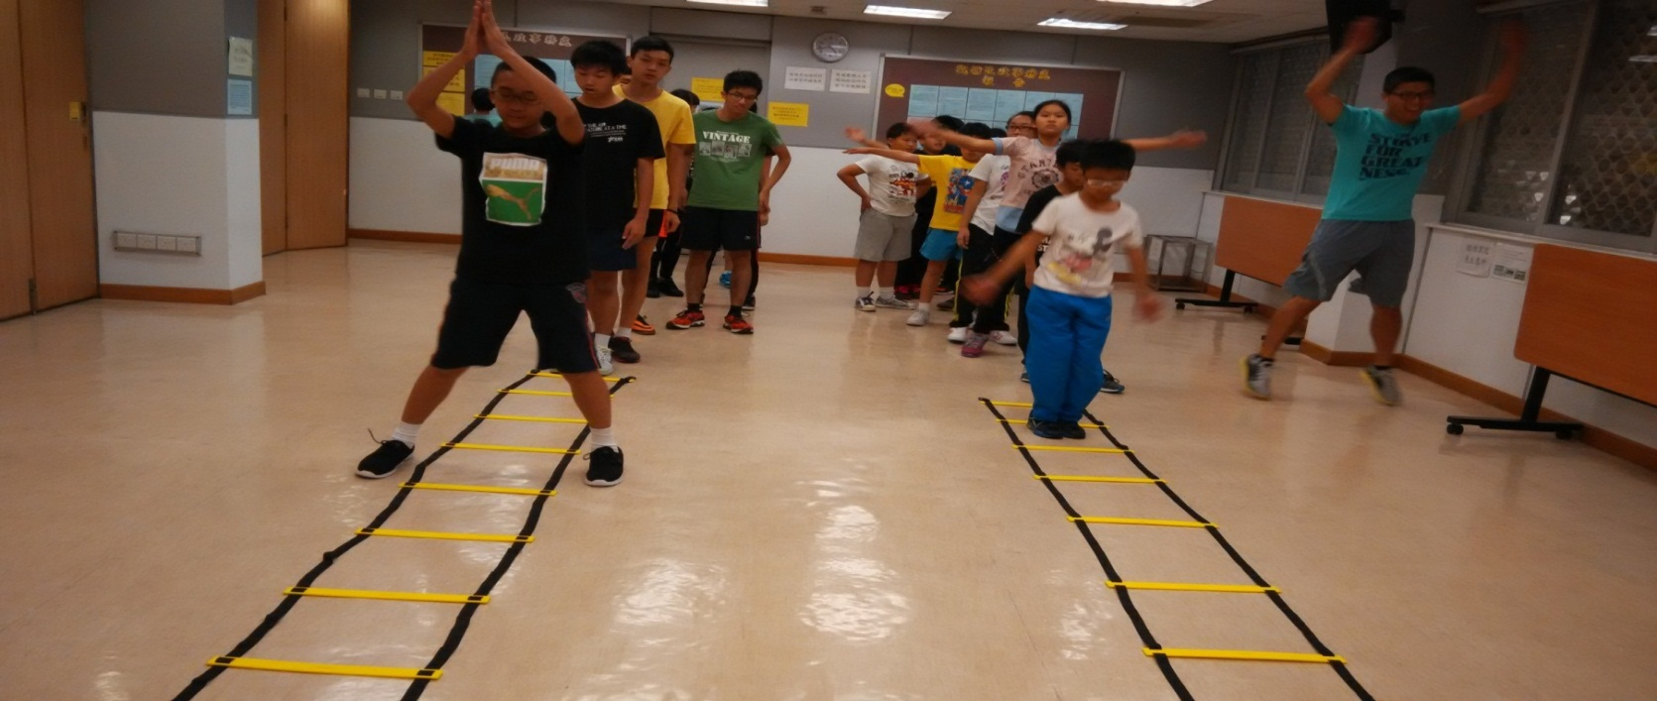
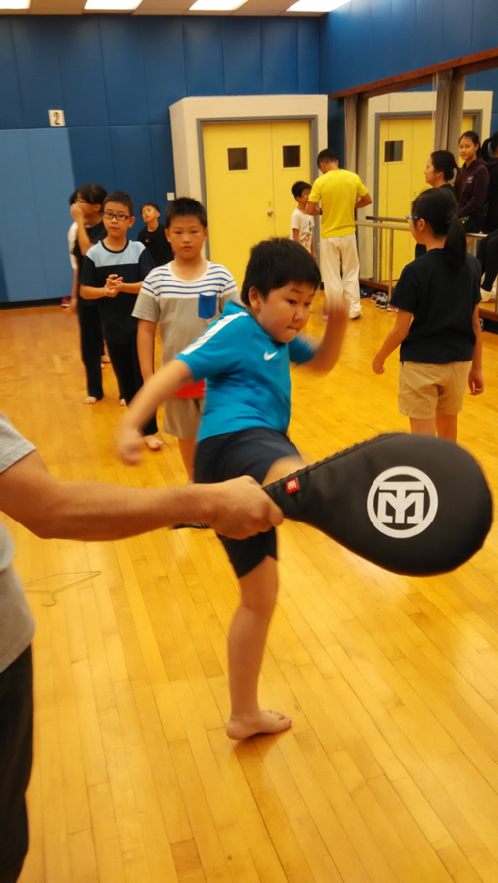
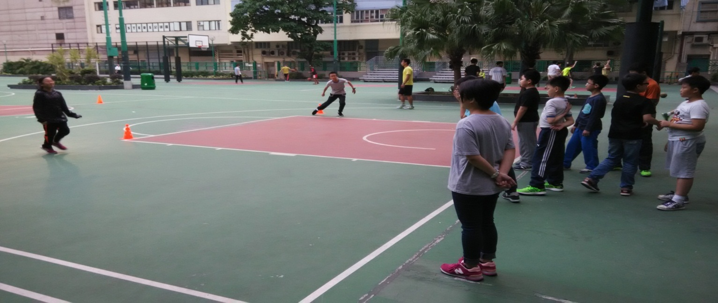
青少年跆拳道/籃球訓練班 (與教會的合作)

Slide 15
3. 實踐大使命

Slide 16
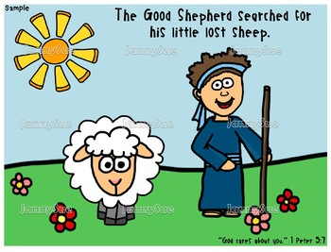
「我是好牧人；好牧人為羊捨命。」(約10:11)
圈外的羊很多
耳熟能詳的大使命
「耶穌進前來，對他們說：天上地下所有的權柄都賜給我了。所以，你們要去，使萬民作我的門徒，奉父、子、聖靈的名給他們施洗（或作：給他們施洗，歸於父、子、聖靈的名）。凡我所吩咐你們的，都教訓他們遵守，我就常與你們同在，直到世界的末了。」(太28:18-20)

Slide 17

「就對他們說：要收的莊稼多，作工的人少。所以，你們當求莊稼的主打發工人出去收他的莊稼。」(路10:2)
「你們豈不說『到收割的時候還有四個月』嗎？我告訴你們，舉目向田觀看，莊稼已經熟了（原文是發白），可以收割了。」
(約4:35)

Slide 18
我可以如何回應?

Slide 19

「所以弟兄們，我以神的慈悲勸你們，將身體獻上，當作活祭，是聖潔的，是神所喜悅的；你們如此事奉乃是理所當然的。」(羅12:1)
基督徒的生活守則

Slide 20

「我是葡萄樹，你們是枝子。常在我裡面的，我也常在他裡面，這人就多結果子」(約15:5)
神必賜力量讓我們為祂作工

Slide 21
如何理解10-16歲的青少年？

Slide 22
成長響導的經驗
唔應機…
無野好講…
無人做主動…
成日放飛機…
不了了知…
欠缺互動
聯絡密度不足
對青少年的不解

Slide 23
從家、校、社
了解青少年面對的問題
家
校
社

Slide 24
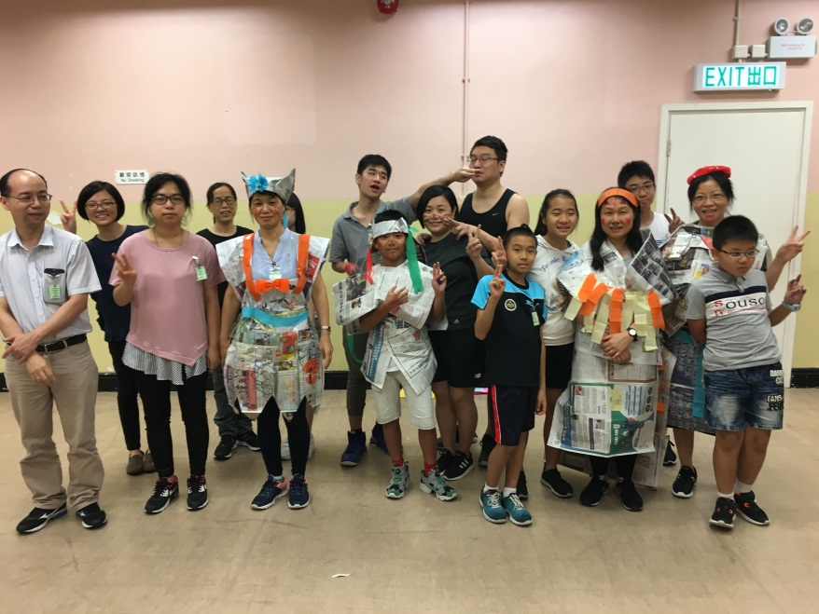
家庭情況
家庭結構轉變
雙職、單親 / 雙非家庭
生育率變低，較多獨生情況
家長會有補償心態，無形產生壓力

Slide 25
校園情況
學業成績主導學生的素質
學業以外的興趣班並非為興趣，而是轉化成競爭
從校方與家長合作管教子女，變成家長與子女合作監督校方 (消費者主義)
校園欺凌戰場隱藏於網上社交媒體

Slide 26
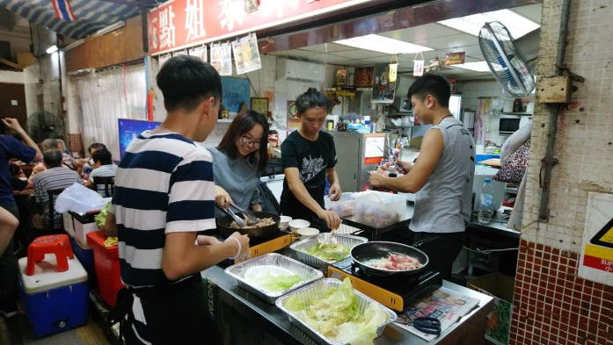
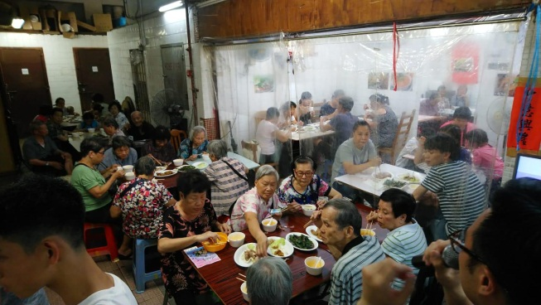
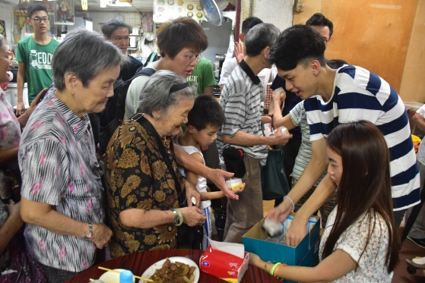
社會情況
社會整體向上流機會變窄
學歷貶值，學科過份專門化
學科專門化與行業發展出現斷層
競爭大，除了個人能力，社會資源亦成了其中一個分水嶺

Slide 27
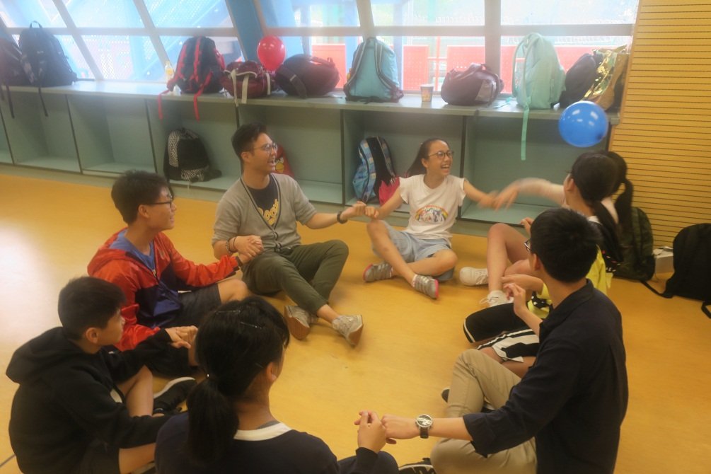
從精神健康層面了解青少年
社交能力
溝通技巧
情緒管理
抗逆力

Slide 28
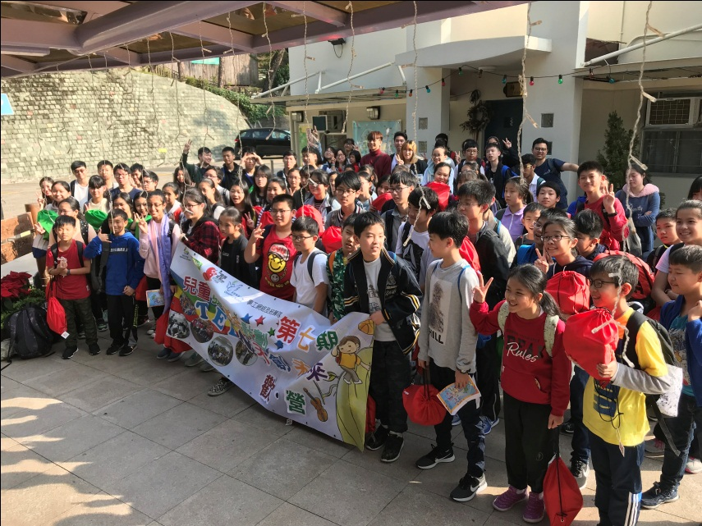
社交能力
過份沉迷網上世界，拒絕正常社交
傾向從個人層面思考，而非對方立場思考
不願表達趨化表達能力欠奉

Slide 29
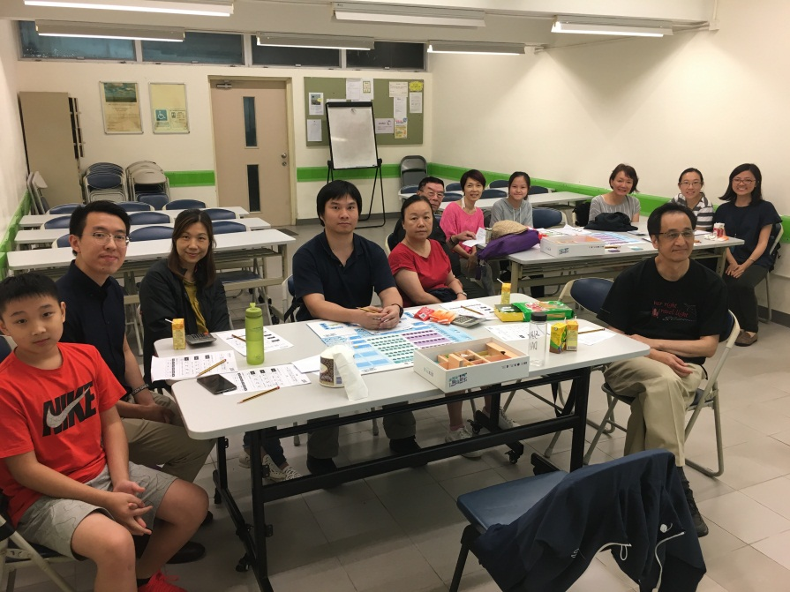
溝通技巧
用字文化 (e.g. str..., 666, fing…)
歸咎對方理解能力
聆聽與表達比例失衡

Slide 30
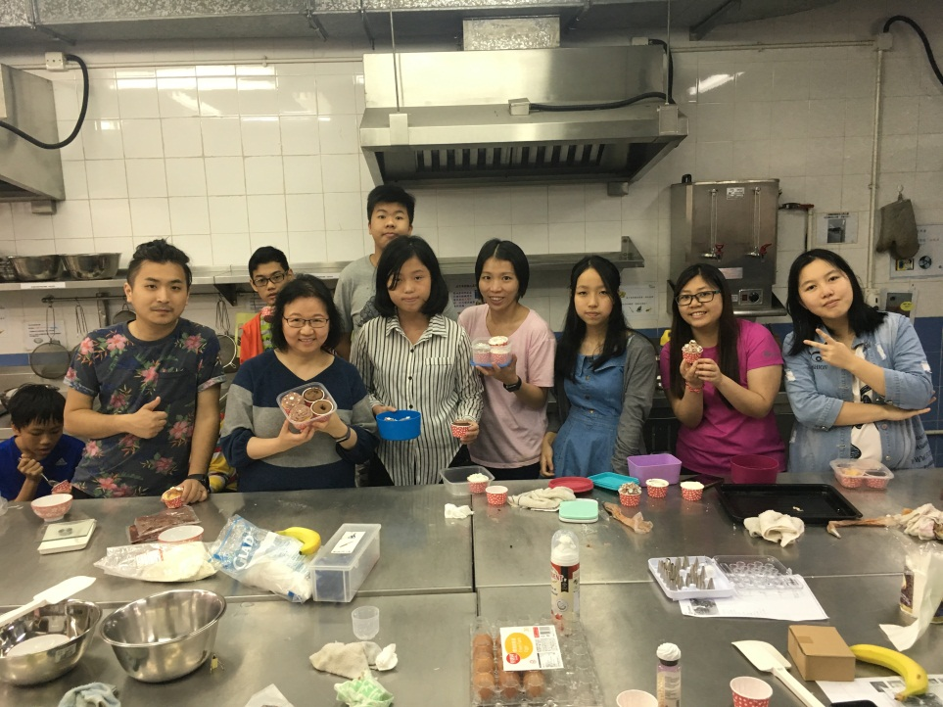
情緒管理
將情緒收起
不願表達，其實是不懂表達
自我中心，常認為別人不理解自己
選擇用網上世界表達情緒

Slide 31

抗逆力
欠缺生活技能
想法單一，欠缺靈活變通
過份心存僥幸，欠缺風險管理能力

Slide 32
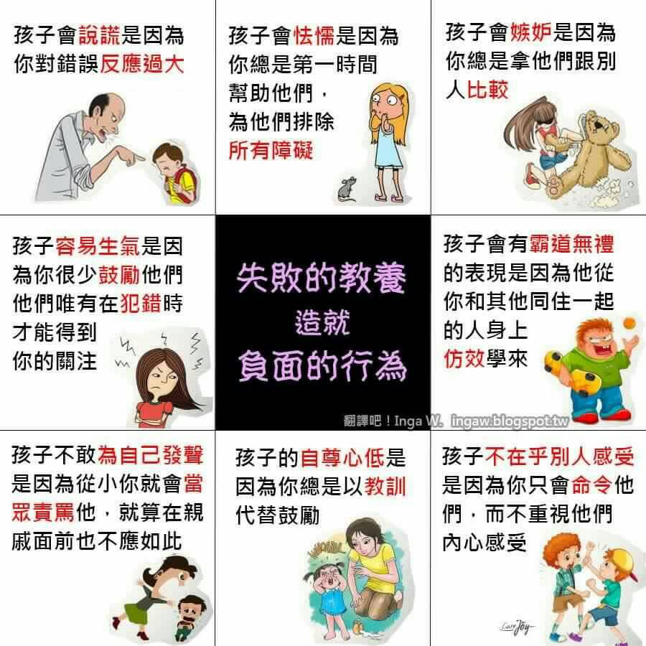
你期望自己成為一個怎樣的成長響導？

Slide 33
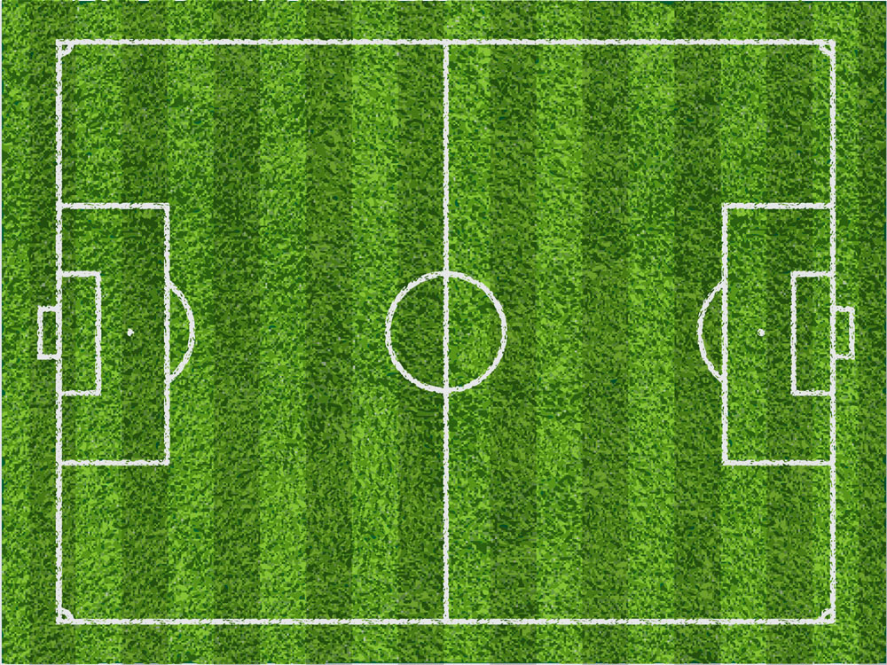
成長響導
機構
前線
計劃學生
成長響導
機構
前線
機
構
成長響導
機構
前線
計劃學生
成長響導
機構
前線

Slide 34
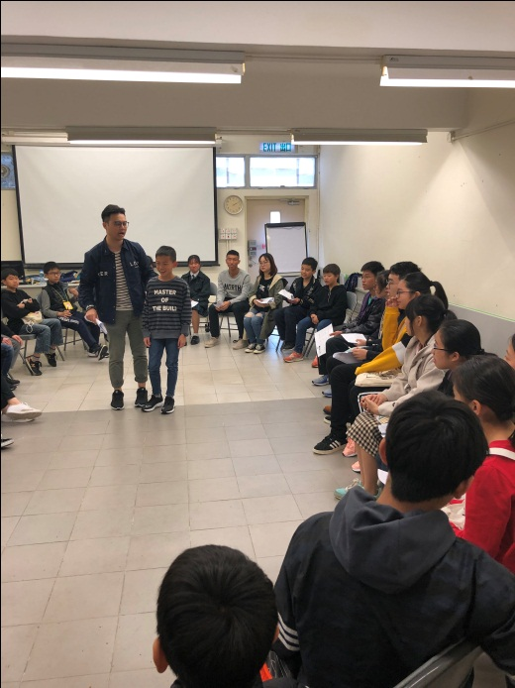
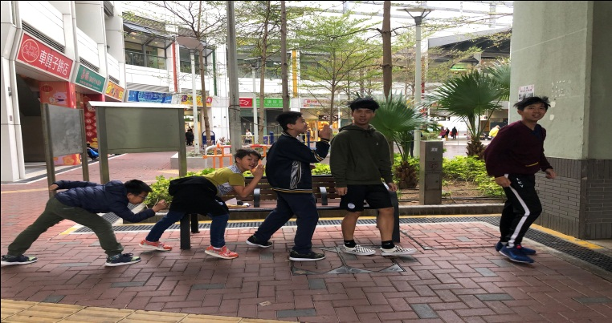
配對準則
性別
年齡
主修科或職業
興趣

Slide 35
計劃內可與計劃學生進行的活動

Slide 36

立即參加，同做主工！
認識自己更多
操練屬靈果子
盡用恩賜
以生命作見證
關懷社區
各人要照所得的恩賜彼此服事、作神百般恩賜的好管家。
(彼得前書4：10)

